Slide 1
MT5M - 2022
@jdog.naar

Slide 2
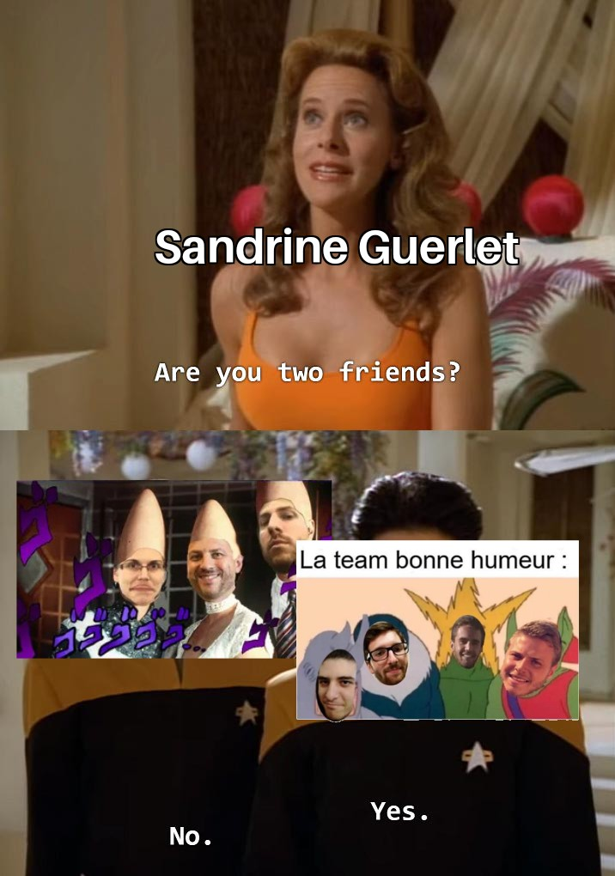
1. Le Grand Schisme

Slide 3
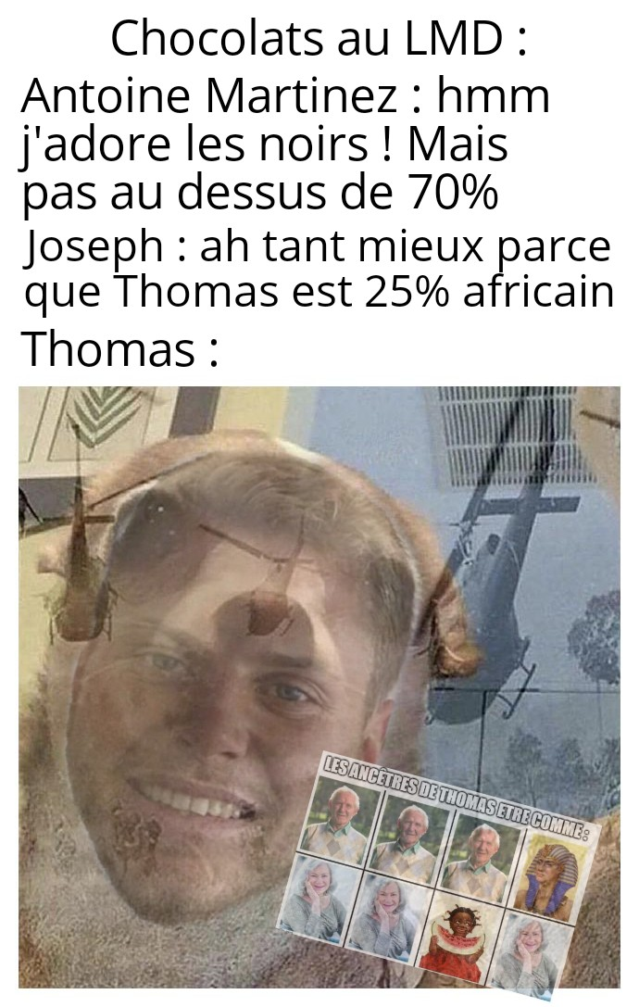
2. L’Âge d’Or

Slide 4
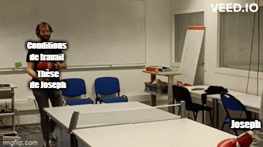
3. Interlude –Dépression

Slide 5
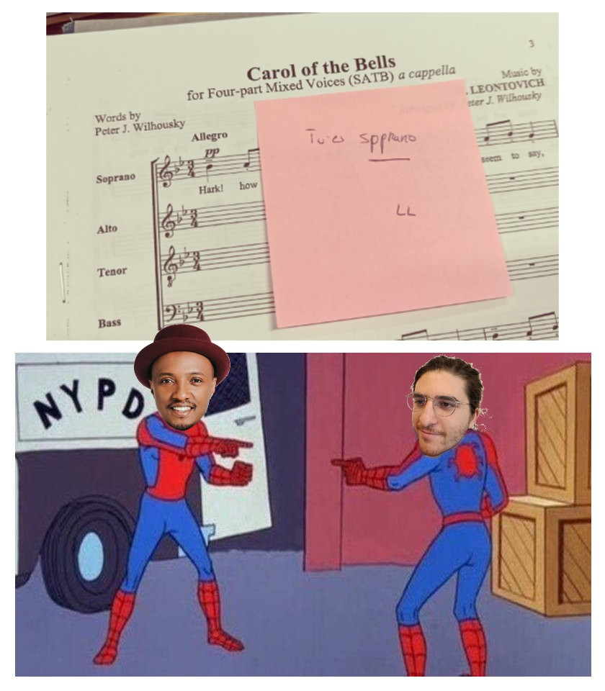
4. La Ricosphère

